Slide 1



http://www.entraide-genealogique.net/

Slide 2




Le fil d’Ariane, association loi de 1901, c’est quoi ?
Des centaines de bénévoles qui vous viennent en aide pour trouver, à votre place, des actes qui vous sont inaccessibles. Vous n'habitez pas dans le département ou le pays de vos recherches, vous ne trouvez pas en ligne les documents que vous cherchez, nos bénévoles mettront tout en œuvre pour accéder à votre requête, selon les possibilités des départements ou pays.
Vous recherchez un acte d'état civil ou notarié
. partout en France et dans les DOM-TOM, dans les archives départementales ou spécialisées
. en Belgique, au Luxembourg, à Monaco, au Québec etc… ,
Vous recherchez dans un service spécialisé
. C.A.R.A.N (Centre d'accueil et de recherche des Archives Nationales)
. SHD-T / SHM (Service Historique de la Défense) / (Service Historique de la Marine)
. A.N.O.M. (Archives Nationales d'Outre-Mer)
. Douanes (Archives du Musée des Douanes)
Vous avez du mal à déchiffrer un acte ou à identifier un uniforme

Slide 3
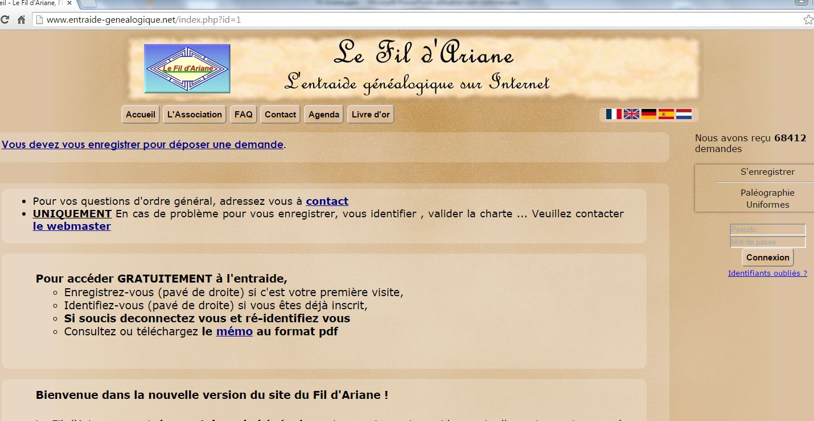
Ecran d’accueil
aa

Slide 4
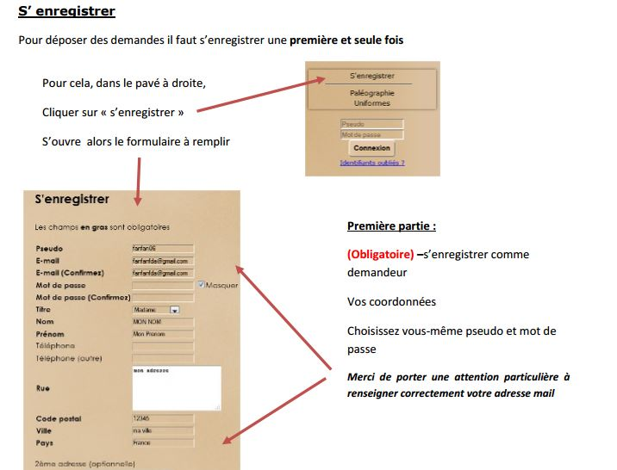

Slide 5
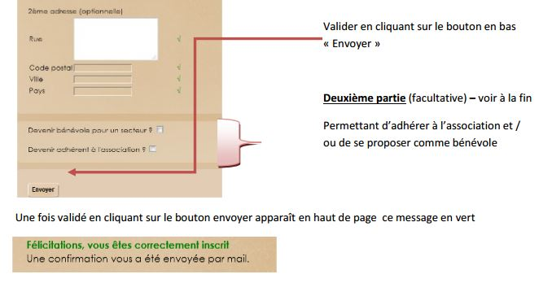
S’enregistrer (suite)

Slide 6
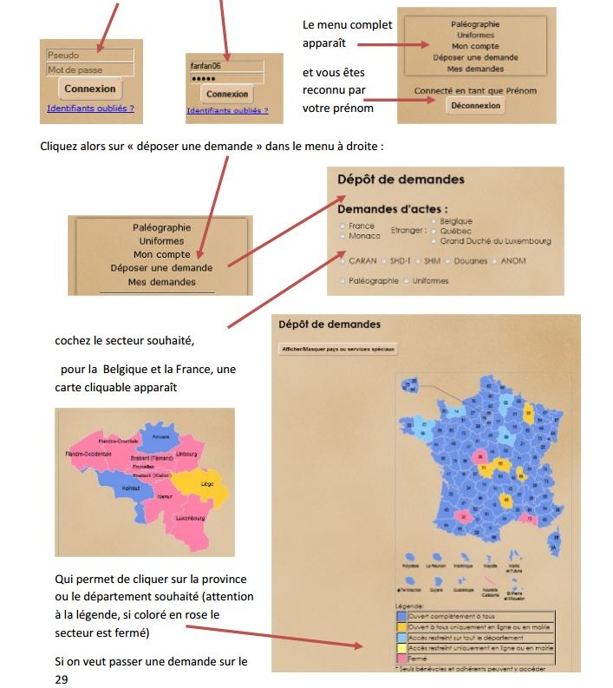
Demander

Slide 7
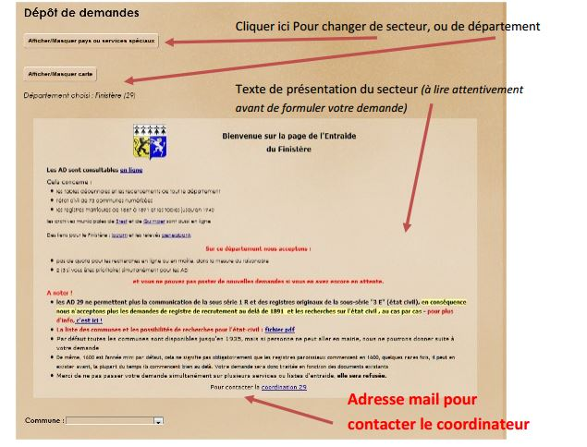
Faire une demande (suite)

Slide 8
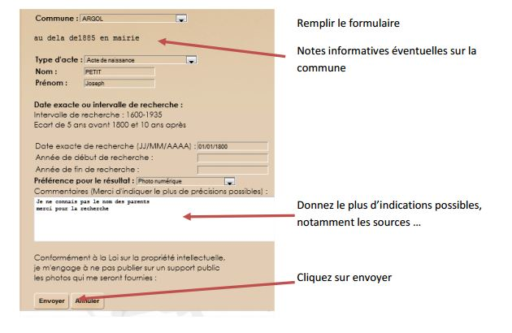
Faire une demande (suite)

Slide 9
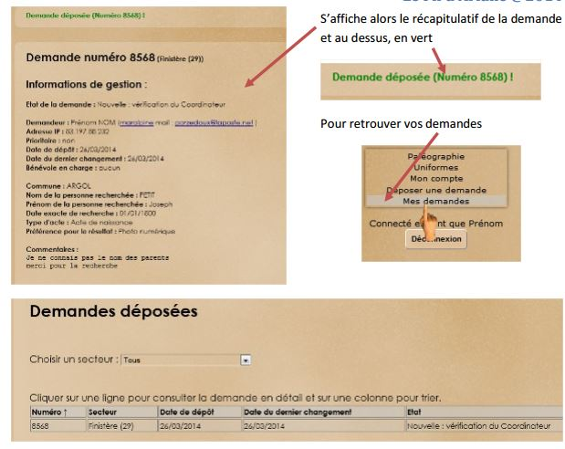
Faire une demande (suite)

Slide 10
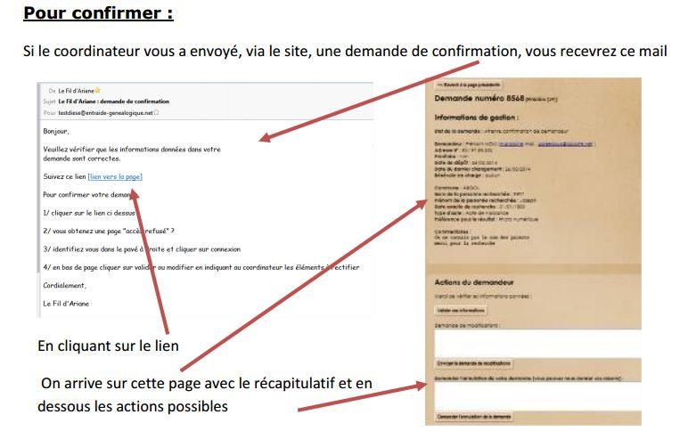
Faire une demande (suite)

Slide 11
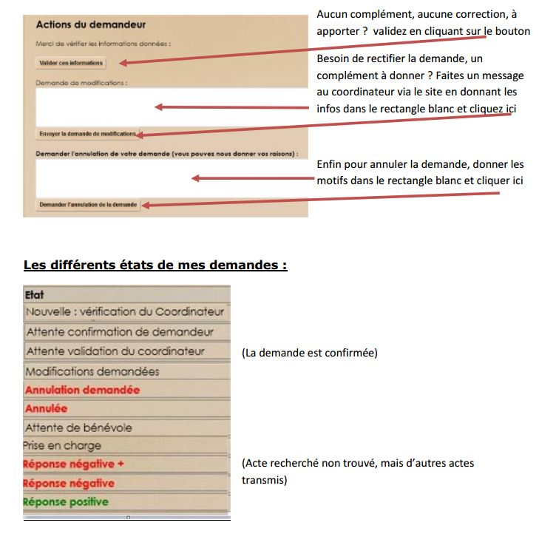

Slide 12
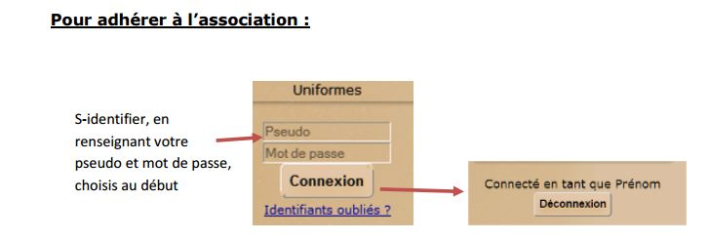
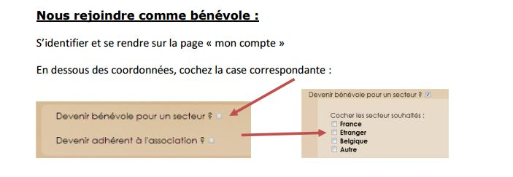
Autres options

